Slide 1
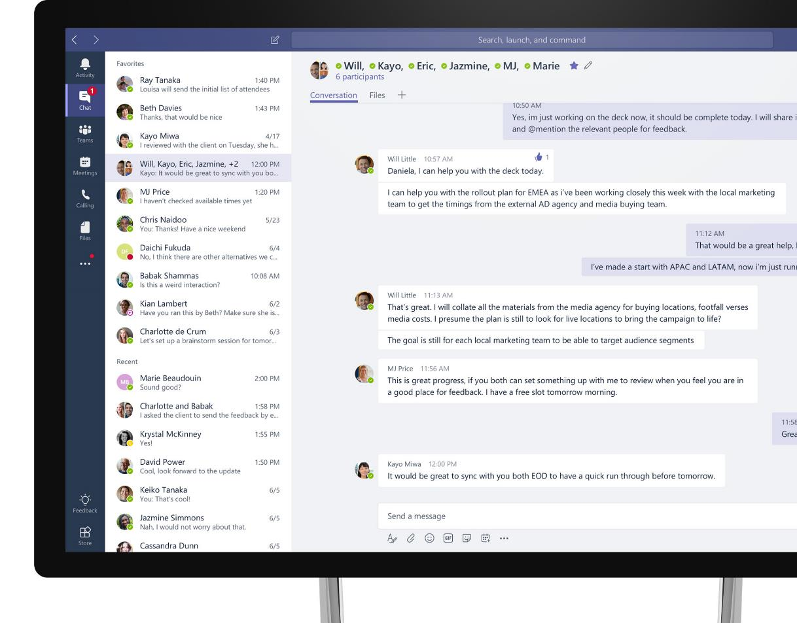
Rester
connecté avec Microsoft Teams

Slide 2
Microsoft Teams : un succès croissant auprès des équipes dans le monde entier
1 000 %
d’augmentation des appels vidéo
44
millions
200 %
d’utilisateurs de Teams chaque jour
d’augmentation des procès-verbaux
de réunions hebdomadaires
Source : https://www.theverge.com/2020/4/9/21214314/microsoft-teams-usage-coronavirus-pandemic-work-habit-change
Notes:
See this: https://www.theverge.com/2020/4/9/21214314/microsoft-teams-usage-coronavirus-pandemic-work-habit-change

Slide 3
Microsoft Teams est la plateforme de travail en équipe
Applications
Office
Collaborateurs
Contenu
et création
Microsoft
Teams
Tout ce qu’il vous
faut pour votre environnement
de travail.
En un seul endroit.
Où que vous soyez.
Services et
applications
du quotidien
Chats,
appels et
réunions
Bots et
connecteurs

Slide 4

Discutez, réunissez-vous, appelez et collaborez en un seul endroit, où que vous soyez grâce à Microsoft Teams
Simplifier les échanges
entre appareils
Transformer la collaboration
professionnelle
Rester protégé avec
une solution de sécurité économique
Proposez une expérience fluide et cohérente avec une qualité audio
et vidéo de haut niveau
Connectez-vous à l’aide d’appareils personnels ou partagés compatibles avec Teams, notamment Microsoft Teams Rooms, Collaboration Bars
et Surface Hub2Shelp
Intégrez des fonctions de téléphonie et d’appel
Centralisez la collaboration professionnelle sur une plateforme digitale permettant aux équipes de se réunir, s’appeler et discuter.
Dopez la productivité du télétravail en simplifiant les processus métier
Accompagnez votre équipe en organisant des rendez-vous individuels, des événements en petits groupes ou de grandes conférences virtuelles
Réduisez les coûts et les risques en centralisant vos systèmes sur une seule plateforme
Permettez à vos équipes de sécurité de coordonner la protection,
la détection, la réponse et la prévention depuis une seule solution
Assurez une conformité et une gouvernance globales

Slide 5



Tirez parti de Microsoft Teams pour rassembler toutes vos activités en un seul endroit
Communiquez en organisant des chats et des réunions
Restez en contact avec votre équipe grâce aux fonctions
de chat et de vidéo
Collaborez et personnalisez avec les applications
Office 365
Adaptez votre espace de travail et dopez la productivité grâce aux fichiers partagés
et aux applications Office
Travaillez en toute sécurité
et en toute confiance
Bénéficiez des fonctions
de sécurité, de conformité
et de facilité de gestion
de niveau entreprise

Slide 6
Communiquez par chat
Communiquez facilement et
gardez votre équipe informée
Chats permanents et contextuels sous forme de fils de discussion
Chats privés pour des conversations individuelles ou en groupe
Partage d’informations de façon ouverte
et transparente
Communication entre différentes zones géographiques
Espace de travail plus convivial grâce
aux gifs, autocollants et emojis
Notes:
Microsoft Teams provides a shared workspace that enables teams to communicate without effort through chats - across geographical boundaries.
Chats are threaded, persistent and contextual allowing your team to stay in the know and easily understand the context of the conversation.
Today, teams are dynamic. Members, roles, priorities and goals can change, resulting in different communication needs.
[MAIN POINT TO LAND]
In Teams, people can choose how to communicate. They can engage in private 1:1: chats, in group chats or in team conversations that are visible to the entire team. Team conversations are open by default. Working in the open has a transformative effect on the culture of a team and helps organizations move from personal to team productivity.
We have recently added guest access, so you can now chat with everyone on your team, whether they’re inside your organization or an outside partner.
Teams allows you to have fun together. Successful collaboration is based on relationships. So, people can include emojis, memes and fun graphics in messages, which allows them to show their personality, and humanize messages.
Most teams have a fun channel to communicate about other topics than work. For example, when somebody joins the team, or has a baby – you can get to know the people beyond work interactions creating a culture of teamwork.
You can also use gifs, stickers, emojis to bring humor into the communication, and to soften messages. Changing the communication style can change the style of a team. You can worry less about formalities and focus more on the substance.

Slide 7
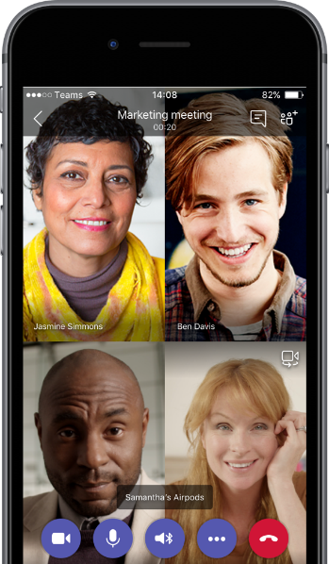
Organisez des réunions attrayantes et productives
Une communication efficace
en temps réel
Communiquez facilement dans les réunions en ligne avec le VoIP et les téléconférences audio
Favorisez l’implication de votre équipe
avec la vidéo HD
Collaborez en temps réel avec le partage d’écran et les applications intégrées
Connectez-vous par téléphone mobile, sur un ordinateur ou dans un navigateur Web
Démarrez des réunions instantanément
d’un simple clic

Slide 8
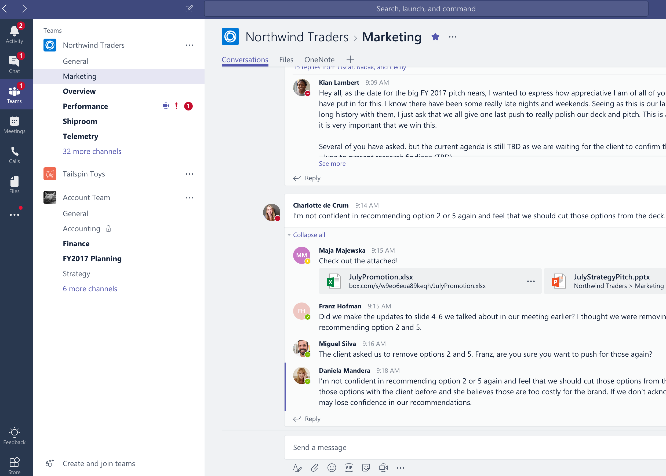
Collaborez avec des applications Office 365 intégrées
Accédez rapidement à vos applications préférées
Accédez aux conversations, fichiers et outils dans un espace de travail collaboratif
Partagez et créez à plusieurs des fichiers dans l’application
Utilisez l’intégration à SharePoint, OneNote, Power BI et Planner
Recherchez des personnes, des fichiers
et des conversations
Gardez toute l’équipe informée avec l’intégration des e-mails
Notes:
Information often lives across siloed services today – like mail, files, meetings, PowerBI/data, other SaaS services.
[MAIN POINT TO LAND]
Teams is a hub both for communication and collaboration that brings all these services together in one single workspace. So, teams have one less place to go to resulting in more time for productivity as you do not have to toggle between apps.
All your common tools, all the Office apps that people use every day - Word, Excel, PowerPoint, OneNote, SharePoint, even Power BI - are all built-in, giving people access to the files and tools they need right within Microsoft Teams.
Users can share, co-author and edit Office and other files right in the app. As all files are stored on SharePoint, the latest version of the file is always accessible to any member on the team. This enables organizations to democratize knowledge and give everybody access to the information they need to get their work done.
You can take notes with OneNote or access an integrated calendar from Outlook.
Microsoft Teams is also integrated with SharePoint, PowerBI and planner, so teams can work in a central place with all the necessary tools to pursue team objectives.
We’ve built integration with email, so users can forward an email into a Team’s channel for further discussion.
Microsoft Teams leverages the intelligence of the Microsoft Graph. A team member can access org chart information and do searches for contacts within an organization.

Slide 9
Personnalisez et étendez la collaboration
Adaptez votre espace de travail pour y inclure les applications et services utiles
à votre équipe
Épinglez les fichiers importants dans l’espace de travail pour vous y reporter facilement
Ajoutez des bots qui travaillent pour le compte de votre équipe
Intégrez les services tiers que votre équipe
utilise tous les jours
Créez des intégrations dans des processus métier existants
Gérez les applications fiables pour les employés et votre entreprise
Notes:
[MAIN POINT TO LAND]
Every group is unique – both in structure and in style – so we have made it easy for teams to tailor their workspace to their needs and to include apps and services which are relevant to their team or project.
You can set up your channels so that conversations on certain topics happen in designated spaces
You can pin important files for quick reference for the whole team to access them in just one click.
You can add intelligent bots to interact with Microsoft Teams. Bots can answer natural-language questions and perform lightweight tasks such as FAQs.
You can bring in cloud services to explore data and get updates from Microsoft apps and 3rd party apps. Where 3rd party services are included, notifications can be customized so the team never misses a beat.
To bring our users a breadth of customization options, we’re working with more than 150 partners.
We have also created an extensible platform, to enable building apps with a rich set of capabilities to enable higher-performing teams. The Microsoft Teams developer platform enables integrations to your existing business process through publicly available APIs. IT can manage trusted apps for the employees and the organization.

Slide 10
Travaillez en toute sécurité et en toute confiance
Bénéficiez des fonctions de sécurité,
de conformité et de facilité de gestion d’Office 365
Cloud global très étendu, avec possibilité de résidence locale des données
Leadership en matière de conformité
avec EUMC, HIPAA, etc.
Protection intégrée des informations
avec eDiscovery et des fonctions d’audit
Authentification à plusieurs facteurs
et accès sécurisé des invités
Gérez tous les aspects au travers d’une expérience d’administration unique
et cohérente
Notes:
Finally, Microsoft Teams provides industry leading security and compliance capabilities and rich management capabilities.
With Microsoft Teams, customers benefit from the Office 365 hyper-scale, enterprise-grade cloud.
[MAIN POINT TO LAND]
From Day 1, the requirement has been for Teams to provide you with the same Office 365 capabilities that you’re used to and to build security, privacy and trust directly into the service.
You can manage and monitor all features in one centralized portal:
Data encryption at all times, at-rest and in-transit.
Customer data at rest remains in region
Ability to have local data residency for core customer data at rest, plus failover and disaster recovery (see data residency slide in the appendix for details)
Human back-up via on-call support engineers standing by 24×7
Customer content is never accessible in logs or telemetry
Multi-factor authentication for enhanced identity protection.
Secure guest access with AAD managed guest accounts
A big privacy topic for all our European customers is of course GDPR – the Global Data Protection Regulation. We will adhere to this ahead of the May 2018 deadline
Microsoft Teams supports key standards including SOC 1, SOC 2, EU Model Clauses, HIPPA, and more. Since preview, we’ve added mobile management with Microsoft Intune and new features for compliance and litigation support, including audit log search, eDiscovery and legal hold for channels, chats and files.
The Microsoft Teams admin center [coming early 2018] provides you with a single coherent admin experience where you can manage all aspects of Microsoft Teams including users, settings, and analytics.
Teams provides enterprise manageability to configure and set policies at a per-user level and manage trusted apps for employees and the organization.
PSTN connectivity in Office 365 will give you the option to connect existing on-premises investments in the future.
Advanced call management controls include call routing, auto attendant, call queues, and reporting.
While security and compliance are critical, our responsibility goes beyond this. Our mission talks about empowering every person to achieve more. With that in mind, we’re focused on building an inclusive experience, including support for those who use screen readers, high contrast, and keyboard-only navigation, to enable the collective brainpower and potential of everyone.

Slide 11


Trek Bicycle
CAS D’UTILISATION
Des équipes dans le monde entier
Chat et fichiers en un seul endroit
Appels vidéo
Usage de Microsoft Teams :
« Les informations fournies par Microsoft Power BI ont véritablement changé
la donne pour notre entreprise. Elles nous ont permis d’être plus productifs,
et de mieux répartir notre temps et nos ressources. Combinées aux autres solutions de Microsoft, elles aident Trek à creuser encore plus l’écart avec
la concurrence. »
David Peterson, Enterprise Collaboration Manager
Trek Bicycle
Notes:
Talk track notes:
Trek Bicycles was one of our launch customers. They are a global manufacturer of bicycles. These scenarios are especially important to them.
Video: https://www.youtube.com/watch?time_continue=3&v=glMfn6alMyY

Slide 12


J. Walter Thompson
CAS D’UTILISATION
Des effectifs dispersés
Un espace de travail partagé unique
Une interface intuitive
Usage de Microsoft Teams :
« Nos collaborateurs ont été agréablement surpris par l’interface intuitive
et la capacité que leur donne Microsoft Teams de mobiliser les équipes comme jamais auparavant. Il est facile d’intégrer des gens en milieu de projet, et cela fonctionne bien sur un Mac. Et comme toutes les autres applications Office 365, elle apporte une structure et une sécurité qui nous font nous sentir à l’aise
avec les solutions cloud de Microsoft. »
Jamie McLellan, Chief Technology Officer
J. Walter Thompson
Notes:
J. Walter Thompson
Global teams
Power of files and chat all in one place – persistent so can review at any time
UI mirrors how we work as humans
Video: https://www.youtube.com/watch?v=oZrynUTuyf0&feature=youtu.be

Slide 13


Dentsu Aegis Network
CAS D’UTILISATION
Des équipes virtuelles dans plusieurs régions
Une adoption massive
Une culture de travail ouverte
Usage de Microsoft Teams :
« Nous avons utilisé Power BI pour extraire des données de chaque groupe
et les combiner en une seule vue. C’est beaucoup plus efficace que notre
ancien processus…Quand nous aurons fini de créer des fonctions d’importation automatique pour transférer les données de Microsoft Excel dans un tableau
de bord Power BI, le temps que nous passerons à préparer les rapports sera réduit d’environ 60 %, soit jusqu’à quatre ou cinq jours par mois. »
Sunil Yadav, President, Amplifi Asia Pacific
Dentsu Aegis
Notes:
Dentsu Aegis Network
Fast rollout - “With minimal internal promotion and after just three months, we have 600 employees in 20 different digital and media brands working in Microsoft Teams collaboration hubs.
Open communication drives increased collaboration - Previously, brands tended to work in silos, but today, they have one space where they can coordinate deliverables for the same client with real-time chat, shared files, and OneNote notebooks

Slide 14


Three
CAS D’UTILISATION
Des équipes internationales
Un espace de travail centralisé
Une adoption naturelle
Usage de Microsoft Teams :
« Le gain de productivité est le véritable avantage de Microsoft Teams, car vous n’avez pas à constamment passer d’une application de productivité à une autre. Avec Microsoft Teams, c’est le contexte qui détermine le service d’Office 365 à utiliser : Skype for Business Online pour démarrer une réunion, OneNote pour organiser les procès-verbaux et SharePoint Online ou Microsoft OneDrive for Business pour enregistrer votre document. »
Gary Walker, Head of People Digital Tools
Three
Notes:
Three
Global teams with 24/7 productivity
Increased productivity due to having all apps accessible via a central workspace
Natural adoption of Teams and O365 apps due to ease of use

Slide 15
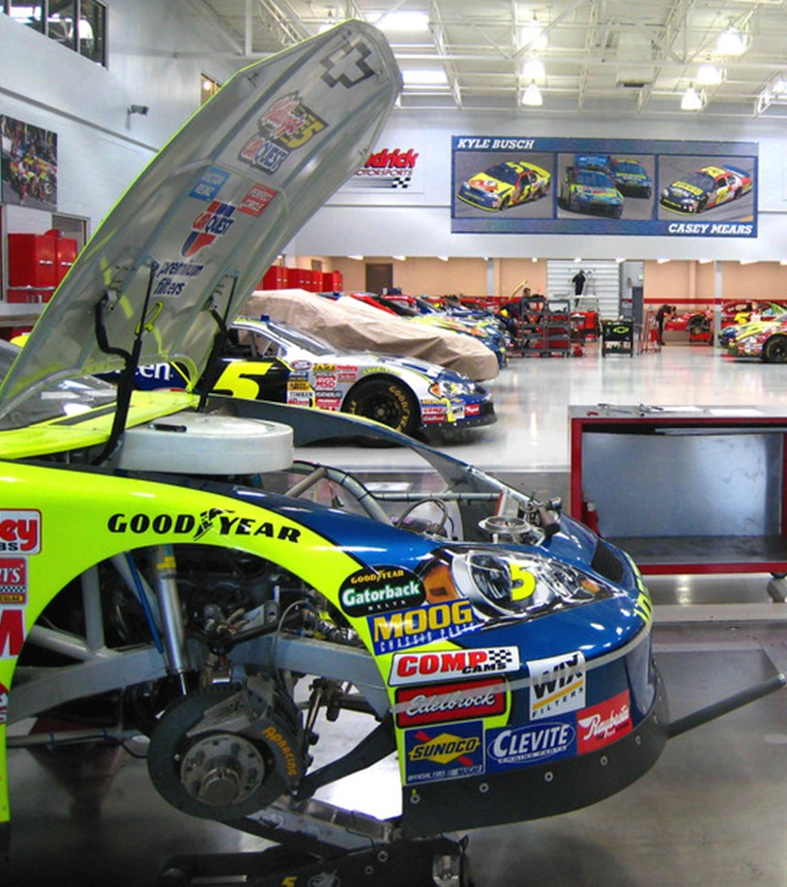

Hendrick Motorsports
CAS D’UTILISATION
Un grand nombre d’équipes et de sites
Une UI unique
Une longue tradition d’utilisation du chat
Usage de Microsoft Teams :
« Nous procédons à des essais simultanés, en partageant et en synchronisant des fichiers Microsoft Excel volumineux à l’aide de Microsoft Teams et de SharePoint Online, afin de comparer les résultats quasiment en temps réel. Désormais, il n’est plus nécessaire d’attendre que les ingénieurs sortent de la soufflerie pour passer les données en revue. Nous affinons nos analyses des capacités aérodynamiques de la voiture au fur et à mesure, procédons à de nouveaux essais avant la course, et construisons un engin plus rapide. »
L. Bryce Whitson Jr., Aerodynamics Engineer
Hendrick Motorsports
Notes:
Talk track notes:
Hendrick Motorsports is a race car engine manufacturer and racing team. Not the traditional team you might think of – they have people in the factory, people in the back office, and people on the track in the pit crew, all using Microsoft Teams. These scenarios are important to them.

Slide 16

Étapes suivantes
LANCEZ-VOUS
OBTENEZ DE L’AIDE
DONNEZ VOTRE AVIS
Commencez à utiliser Microsoft Teams dès aujourd’hui
Choisissez un projet
Collaborez sur ce projet
via Teams
Téléchargez l’application mobile
Pour une aide relative au déploiement et à l’adoption, rendez-vous sur
FastTrack
https://aka.ms/SuccessWith
Teams
Partagez vos commentaires directement dans le produit

Slide 17
Annexe

Slide 18
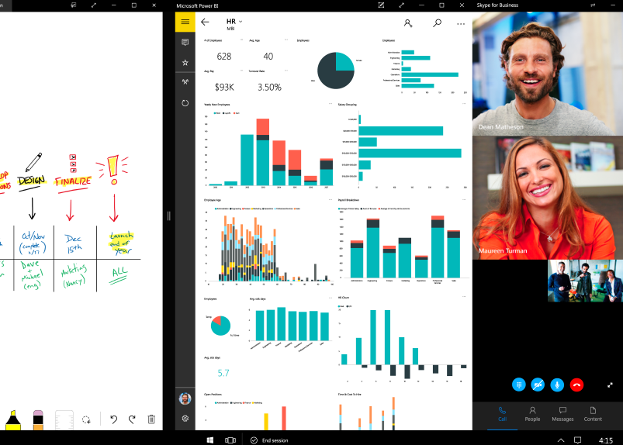
Soyez plus préparé que jamais
Soyez toujours prêt à accomplir
vos tâches
Planifiez les réunions en fonction de la disponibilité des participants
Recherchez des personnes, des fichiers
et des conversations
Consultez facilement les rapports et le statut des équipes avec les applications intégrées et les journaux de chat
Créez des ordres du jour dans les descriptions des réunions pour donner
le ton à votre équipe

Slide 19
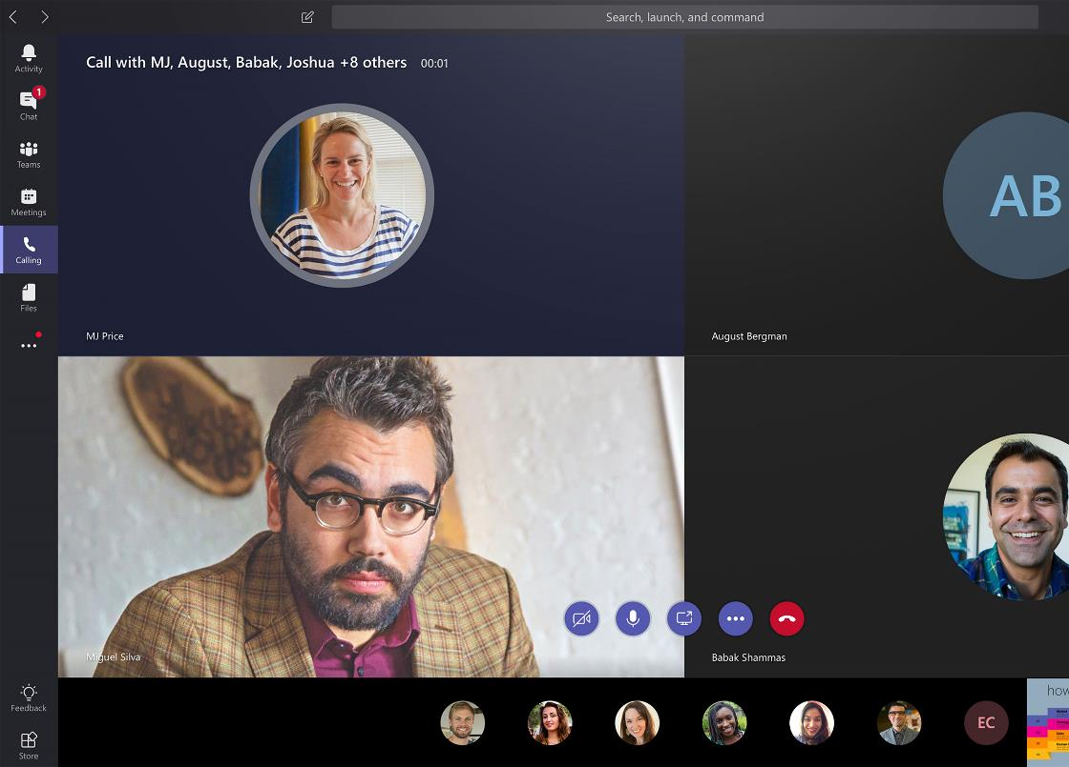
Assurez le suivi et n’oubliez rien
Maintenez le cap rapidement
et facilement
Accédez instantanément aux documents importants de l’équipe et à l’historique
de chat
Partagez des notes et d’autres fichiers
de collaboration publiquement ou en
privé avec votre équipe
Suivez instantanément la progression
et les mises à jour avec les applications Office 365 intégrées
Enregistrez les réunions avec la transcription et sauvegardez-les dans le cloud pour les consulter à tout moment

Slide 20
Mettre en place le travail à distance dans toute l’entreprise
Marketing
Ventes
Finances
Définissez une stratégie, partagez
et collaborez en temps réel pour coordonner les mises sur le marché et livrer des campagnes aux parties prenantes internes
et externes
Rédigez et partagez aisément des propositions en ligne avec les membres de l’équipe et les principales parties prenantes
Gérez la planification, la formation et la préparation des équipes commerciales dans un seul et même environnement
Rassemblez les données sur les résultats financiers et élaborez des rapports de façon fluide avec les applications intégrées et les fonctionnalités de partage
Ressources humaines
Informatique
Ingénierie
Gérez les ressources dans toute votre organisation pour le recrutement, la formation et les évaluations, avec un accès rapide aux fichiers partagés et aux paramètres de contrôle
Transformez la planification et la mise en œuvre du système d’information avec des canaux de communication organisés et la capacité de collaborer instantanément avec
les équipes
Passez rapidement de la conceptualisation
au développement et au déploiement avec
les outils de développement intégrés
Gestion de projet
Gérez de façon digitale les parties prenantes
à un projet, les outils, les budgets, les révisions et le feedback
Vous trouverez des conseils sur ces scénarios et sur d’autres dans FastTrack Productivity Library
Notes:
How do different departments use Teams?
Marketing teams can manage go-to-market, public relations, event planning and their budget within Teams. They can add guests e.g. agencies with secure guest access. They can connect relevant third-party services to each channel, such as Bing News Alerts, Twitter Connector, Adobe Creative Cloud, HootSuite and YouTube.
Sales teams can manage sales planning, RFP/Proposals. Teams provides a single place where all this collaboration, reporting and knowledge sharing can happen. They can set up monthly business reviews as meetings in Teams. Document sharing e.g. sales playbooks can be done from within Teams. They can also use apps like PowerBI, Planner or even task management apps like Trello.
Finance teams can conduct their finance reviews within Teams and also share content around, business insights, audits, and compliance. Teams provides a hub in which all files, data, conversations and meetings can happen in a single place, safely and securely. They can easily share files like annual financial statement review or audit report and use apps like Excel, PowerBI, Planner or even pin critical files, internal or external websites to a tab
HR teams can manage their recruitment, training, events, and reviews from within Teams. Teams provides a single hub where HR professionals can collaborate, plan, share notes and communicate decisions. They can upload files to the channels e.g. HR policies, candidate information, offers extended, training or recruitment guidance notes, internal websites, feedback forms and surveys. Use a shared One Note or Wiki for candidate feedback. They can use Teams for training calls in Teams and do post training surveys on third party apps like Survey Monkey.
IT can leverage Teams a hub for service strategy, problem, incident and change, deployment, health and reporting, readiness and adoption, support and management and governance. They can set up connectors e.g. bots for process automation.
Engineering teams can leverage Teams for go-to-market, feature releases, testing, feedback, competitive information, research and product analytics. They can set up connectors or tabs for VSTS, JIRA, BitBucket and GitHub or leverage developer tools like Botkit. Teams enables continuous discussion across a distributed team and is integrated with developer tools.
Project teams can leverage teams for planning, budget, analytics, reviews and feedback. They can use apps like Planner, PowerBI or set up connectors e.g. bots for process automation. Teams enables collaboration in one central hub with all the tools needed to manage a project.

